Slide 1
USO DA INTERNET no ambiente escolar
ORIENTAÇÕES SOBRE A UTILIZAÇÃO DOS
RECUSOS DISPONIVEIS NA INTERNET
PARA GESTORES DAS UNIDADES EDUCACIONAIS DA SECRETARIA DE EDUCAÇÃO
PREFEITURA MUNICIPAL DE AMERICANA
Naor Garcia Filho
Sub Secretário de IT

Slide 2
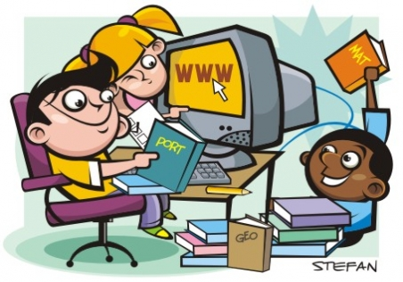
USO DA INTERNET no ambiente escolar
INTERNET:
Rede de milhões de computadores de todo o mundo interligados que conecta milhões de pessoas que formam suas redes de relacionamento e navegam pelas informações disponíveis no
espaço virtual, também
chamado de Ciberespaço.
A internet está cada vez
mais acessível e disponível,
sendo utilizada em diversos
meios de comunicação (com-
(putadores, smartphones, tablets, TV...).

Slide 3

USO DA INTERNET no ambiente escolar
Atualmente a Internet é inerente ao desenvolvimento e as necessidades humanas principalmente nos processos educacionais, NÃO pode ser ignorada, mas também NÃO pode ser superestimada e superestimulada.
ATENÇÃO:
No processo educa-tivo a internet NÃO é entretenimento ou “passa tempo” de estudante.

Slide 4

USO DA INTERNET no ambiente escolar
Aspectos POSITIVOS:
1) Permite o acesso e troca de diferentes tipos de arquivos e materiais com imagens, sons, vídeos e textos.
2) Permite a comunicação e interação entre pessoas de qualquer lugar do mundo.
3) Rica fonte de pesquisa, estudos,
diversão e relacionamentos.
4) Supera limites de tempo e espaço
criando um novo espaço público
chamado de ciberespaço ou espaço
virtual.
5) É um dos meios mais fáceis e baratos
de divulgação de produtos e ideias.

Slide 5
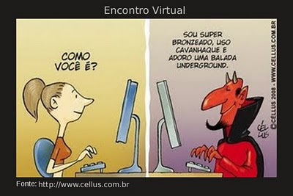
USO DA INTERNET no ambiente escolar
Aspectos NEGATIVOS:
1) Pode ser prejudicial se usada sem limites ou quando substitui todas as outras atividades de lazer e interação entre pessoas.
2) Como todo espaço público
pode ser acessada por
pessoas mal intencionadas.
3) Não se pode confiar em todas
as informações pois muitas
delas são falsas e mal inten-
cionadas, são chamados de
fakenews também não se pode
confiar em todas as pessoas
conectadas. Vídeo 1
4) Apesar da sensação de anonimato, não é "terra de ninguém ou terra sem lei", quem praticar crime pode ser localizado.

Slide 6
USO DA INTERNET no ambiente escolar
OS DEZ MANDAMENTOS DE SEGURANÇA NA INTERNET:
1º) Nunca divulgue senhas, nome completo, dados pessoais ou fotos intimas.
2º) Pense bem antes de publicar algo na internet, um vez que todo conteúdo é SEMPRE público é impossível controlar a disseminação e o acesso aos conteúdos publicados.
3º) Comunique-se com educação e respeito, pois a internet é um espaço público e TODOS devem ser respeitados.
4º) Evite gravar as senhas e login no computador para não facilitar roubo e utilização indevida e sempre “deslog”, saia, das páginas.
5º) Nunca aceite contatos com pessoas desconhecidas ou mesmo sites impróprios, pois são os que mais disseminam vírus e malware.
6º) NÃO faça downloads e instalação de programas desconhecidos e/ou de conteúdos que você não saiba do que se trata.

Slide 7
USO DA INTERNET no ambiente escolar
7º) Busque provedores e serviços que ofereçam recursos de segurança, que sejam éticos, responsáveis e reconhecidos publicamente. Os sites mais seguros sempre inicializam com “https://”.
8º) Duvide SEMPRE de ofertas e propostas bem afeiçoadas, muito baratas e vantajosas principalmente de e-mails de origem desconhecida.
9º) Certifique-se de que os links que você clicar são de uma fonte segura, não abra e-mails de remetentes anônimos. Vírus destrutivos e nocivos, spams, entre outros, são de grande perigo ao mundo tecnológico.
10º) Converse e dialogue sempre com amigos, filhos, professores e estudantes para se manter informado sobre conteúdos acessados na internet.

Slide 8



USO DA INTERNET no ambiente escolar
Glossário:
Browser ou Navegador: São programas que
permitem acessar conteúdos na internet.
Ex: Firefox, Chrome e Internet Explorer.
Protocolo de Comunicação: É um “acordo” de comunicação
entre sistemas de informação que permite a transferência de
dados entre redes de computadores, utilizado para comunicação
na internet. Ex.: TCP-IP, WWW, HTTP, HTTPS, TELNET, FTP
(Protocolo é o conjunto de regras sobre o modo como se dará a
comunicação entre as partes envolvidas).
Notes:
utilizado

Slide 9
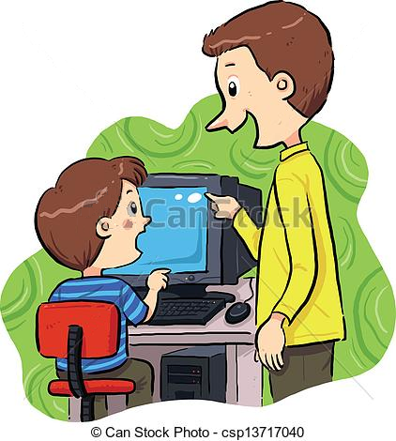
USO DA INTERNET no ambiente escolar
Blogs e sites: São espaços na Internet que podem ser criados por
qualquer internauta para publicar suas ideias, fotos, preferências,
desejos, expectativas e opiniões.
Pop-up: É uma janela que abre no navegador
da internet quando se acessa uma página na
web ou algum link de redirecionamento, geral-
mente associados à propaganda e publicidade.
Os navegadores de internet propiciam bloque-
adores de pop-up.
Dado e Metadado: Dados são o conjunto de valores que constituem
uma informação (site). Metadados ou metainformação são dados
sobre outros dados.
PACOTE
METADADO
DADOS (Informação)

Slide 10

USO DA INTERNET no ambiente escolar
Motor de busca: são páginas e sites
que oferecem o serviço de busca de
conteúdos disponíveis em outros
sites na Internet a partir de expres-
sões ou palavras-chave.
Messenger, chats e e-mail: São programas que permitem a troca
de mensagens entre usuários de tecnologia digitais.
Redes Sociais: São programas que permitem a interação troca
de mensagens de todos tipo (texto , imagens, sons ...) entre
dispositivos tecnológicos. Ex.: Facebook, Instagram, WhatsApp.

Slide 11
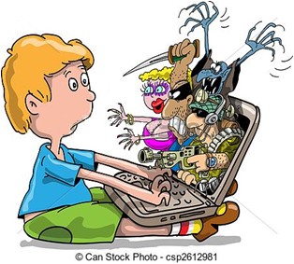
USO DA INTERNET no ambiente escolar
Cibercrime: Crime Digital - Práticas crimi-
nosas utilizando meios eletrônicos como
a Internet. Uso das novas tecnologias para
ações ilícitas como roubo, chantagem, di-
famação, calúnia e violações aos Direitos
Humanos fundamentais. O ciberespaço
também é um espaço público que reflete
a diversidade e complexidade da socie- Vídeo 2
dade, tanto nas qualidades quanto na possibilidade de atos ilegais.
Os crimes virtuais são passiveis de processo e condenação legal
como qualquer outro crime previsto em lei. Não existe anonimato na
internet, tudo é rastreável.

Slide 12

USO DA INTERNET no ambiente escolar
Vírus e Roubo de Dados: São programas de
computador criados com intenção maliciosa,
como roubar dados, danificar ou invadir siste-
mas, mesmo sem percebermos, eles se espa-
lham para infectar os computadores por meio
de e-mail, troca de arquivos e programas.
Por terem a capacidade de se automultiplicar,
como as doenças nos seres vivos, esses pro- http://www.perallis-roubos/
gramas receberam o apelido de vírus. Vídeo 6 Video 7
ATENÇÃO: Tomar e/ou utilizar os dados pessoais como senha, perfil, comunidade, avatar, personagem ou e-mail de um usuário sem a devida autorização ou consentimento para qualquer fim é considerado crime.

Slide 13
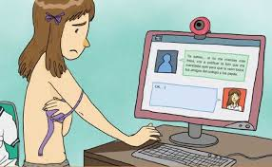
USO DA INTERNET no ambiente escolar
Sexting: sex (sexo) texting (mensagens).
Descreve um fenômeno recente no qual
adolescentes e jovens usam seus celula-
res, câmeras fotográficas, contas de e-mail, Vídeo 3
salas de bate-papo, comunicadores instantâneos e sites de relacio-
namento para produzir e enviar fotos sensuais (nudez) de seu cor-
po, e também mensagens de texto eróticas no celular ou Internet
com convites e insinuações sexuais para relacionamentos.
A divulgação de selfies eróticas, imagens eróticas e vídeos eróticos
é classificado como difamação ou injúria, segundo os artigos 139
e 140 do Código Penal e artigo 241 do ECA – Estatuto da Crian-
ça e Adolescente.

Slide 14
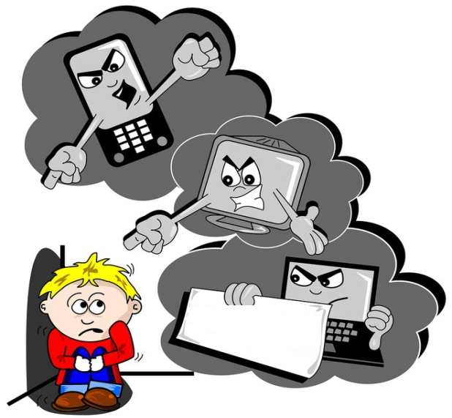
USO DA INTERNET no ambiente escolar
Ciberbullying: Intimidar, constranger, ofender,
castigar, submeter, ridicularizar ou expor
alguém, entre pares, a sofrimento físico ou
moral, de forma reiterada utilizando-se de
meios tecnológicos para tal procedimento. Vídeo 4.
Bullying é crime e a responsabilização pelo ato recai sobre a
escola se for praticado em suas dependências.
Conforme artigo 14 do Código de Defesa do Consumidor (CDC),
a atividade escolar se insere, como prestadora de serviço, escolas
são obrigadas a promover a educação dos alunos e é sua função
manter vigilância estreita e prevenir problemas em suas dependen-
cias, bem como promover campanhas pedagógicas e preventivas.

Slide 15
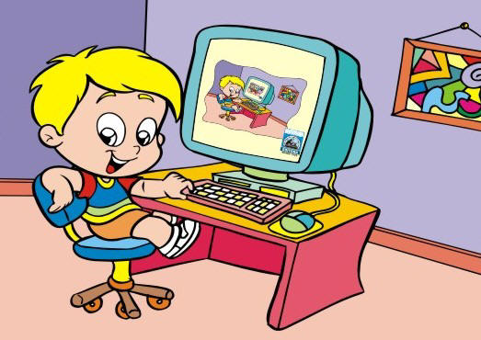
USO DA INTERNET no ambiente escolar
Direito de Imagem: A publicação de imagens e fotos na internet
apesar de usual, principalmente nas redes sociais, é regido pela
Constituição Federal, no seu artigo 5º, inciso X, que assegura
não só a inviolabilidade à honra e imagem como, também, prevê o
direito de indenização face à sua violação.
Também o ECA, Estatuto da Criança e
Adolescente nos artigos 17 , 18, 143,
241, 247 e o Código Civil artigos 12,
186, 1634 regulam a publicação de
imagens de crianças e adolescentes mes-
mo com autorização dos pais ou respon-
sáveis. https://www.jusbrasil.com.br.

Slide 16
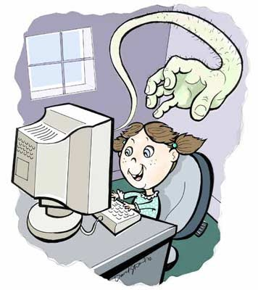
USO DA INTERNET no ambiente escolar
Diversidade de Informação: A internet possibilita acesso à uma di-
Versidade imensa de informações, sendo um ambiente propicio
para a proliferação de informações preconceituosas , sectaristas,
racistas, radicais e para doutrinação político-partidária, religiosas e
outras, também possibilita acesso e interação com pessoas, institui-
ções mal intencionadas.... Conforme artigo 14
do Código do Consumidor, lei 807/90 – “O
fornecedor de serviços responde, independen-
temente da existência de culpa, pela reparação
dos danos causados ao consumidor”, por-
tanto sendo a escola prestadora de serviços,
pode ser responsabilizada pelo conteúdo aces-
sado por seu aluno. CUIDADO COM INFORMA-
ÇÕES OU POSTS RECECIDOS PELA INTERNET Vídeo 5.

Slide 17
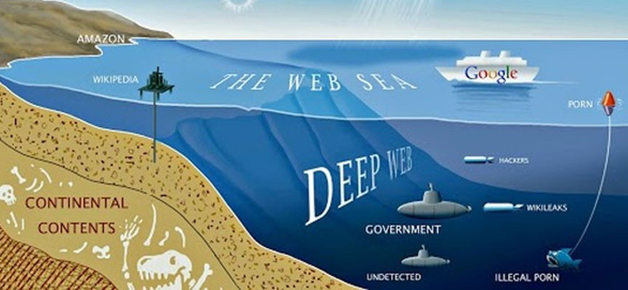
USO DA INTERNET no ambiente escolar
Deep Web: é uma parte da web que não é indexada pelos mecanismos “normais” de busca e endereçamento, e portanto fica oculta ao público em geral. Utiliza geralmente estruturas de conhecimento mais especifico e técnico de difícil rastrea-mento. É utilizado geralmente para atividades ilícitas.

Slide 18
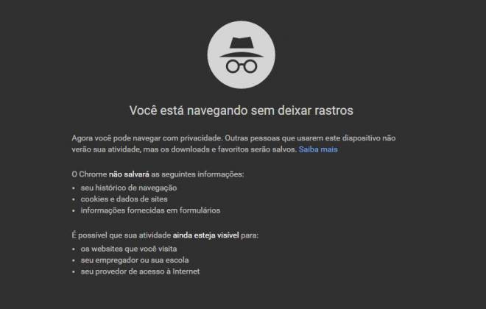
USO DA INTERNET no ambiente escolar
Navegação Oculta ou Anônima: É uma ferramenta dos nave-gadores de internet que não memoriza, nem grava o histórico de acessos.
ATENÇÃO: Não exis-
te anonimato na inter-
net, mesmo que o na-
vegador não grave o
histórico e arquivos de
navegação, todo aces-
so à internet é rastreá-
vel, mesmo navegação
oculta ou anônima.

Slide 19
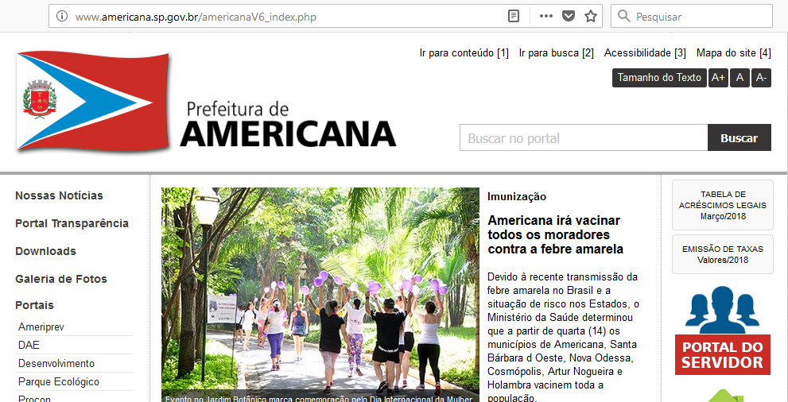
USO DA INTERNET no ambiente escolar
Comunicações e Informações: A internet possibilita diversos meios
de comunicação, interação e disseminação de dados e informa-
ções. A Prefeitura Municipal de
Americana e a Secretaria de
Educação possuem órgãos ofi-
ciais para divulgação de dados
e informação, assim sendo é ve-
dado a qualquer gestor de unida-
de criar grupos, páginas, sites
ou qualquer outro meio de comunicação e divulgação de informa-
ções, fotos e eventos, sem a devida autorização da Secretaria de
Educação, bem como a utilização do nome oficial da unidade
escolar em qualquer meio digital ou não.

Slide 20
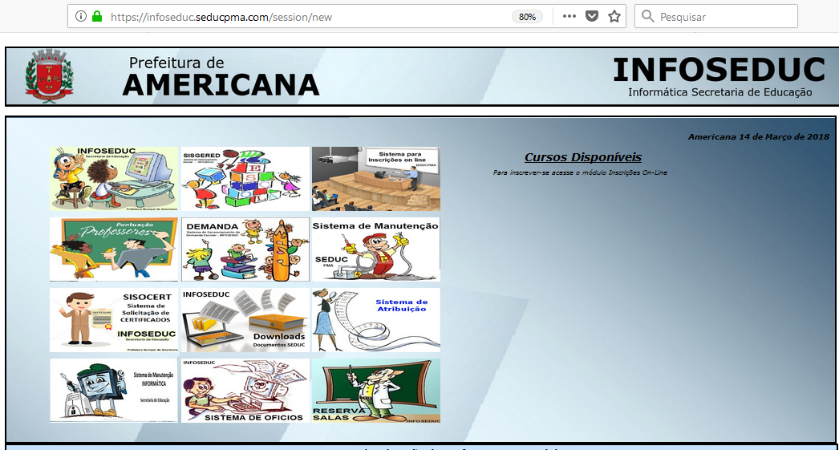
USO DA INTERNET no ambiente escolar
INFOSEDUC.SEDUCPMA.COM: A Secretaria de Educação possui
um portal na internet para prestação de serviços e sistemas para
toda a secretaria através do endereço eletrônico:
www.infoseduc.seducpma.com
Maiores Infor-
mações procure
o Setor de Infor-
mática da Se-
cretaria de Edu-c ação (SEDUC).

